Slide 1
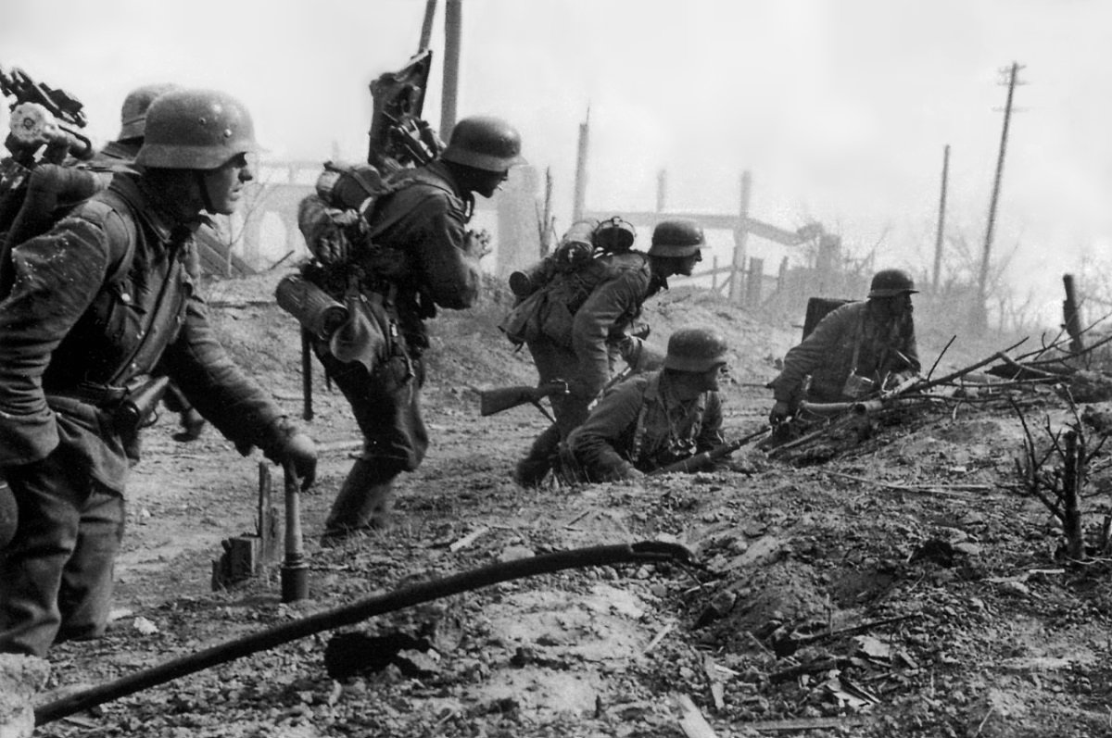
De Tweede Wereldoorlog
Tijd van wereldoorlogen
1900 – 1950

Slide 2
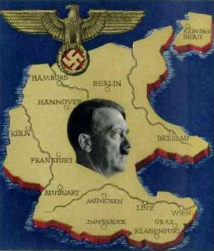
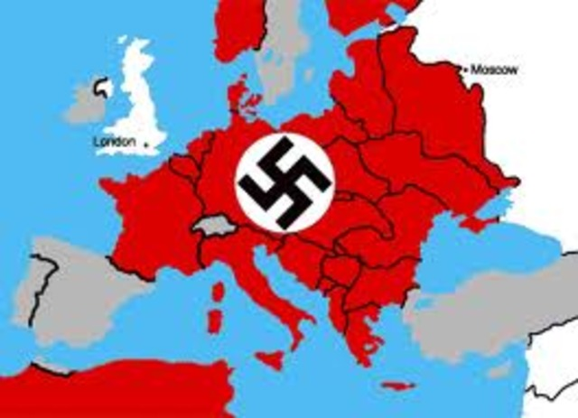
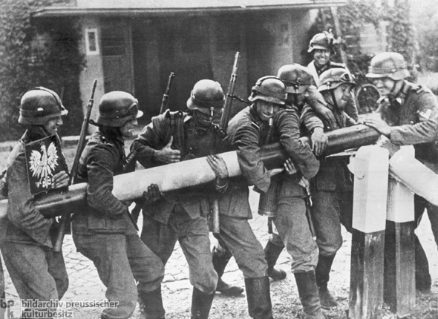
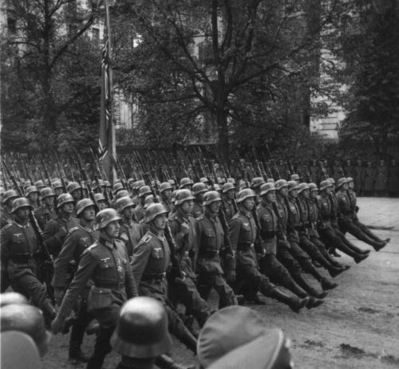
Begin van de Tweede Wereldoorlog
Hitler wilde Duitsland weer groot maken
Oostenrijk
Tsjechoslowakije
Nu: Polen!
1 september 1939
Duitse inval in Polen
De Tweede Wereldoorlog is begonnen

Slide 3
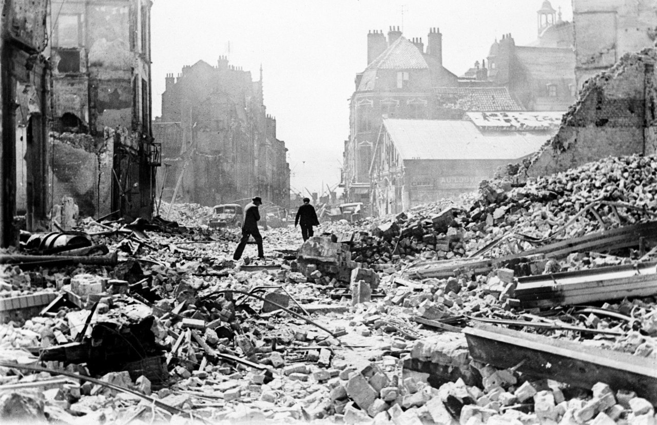
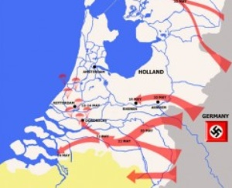
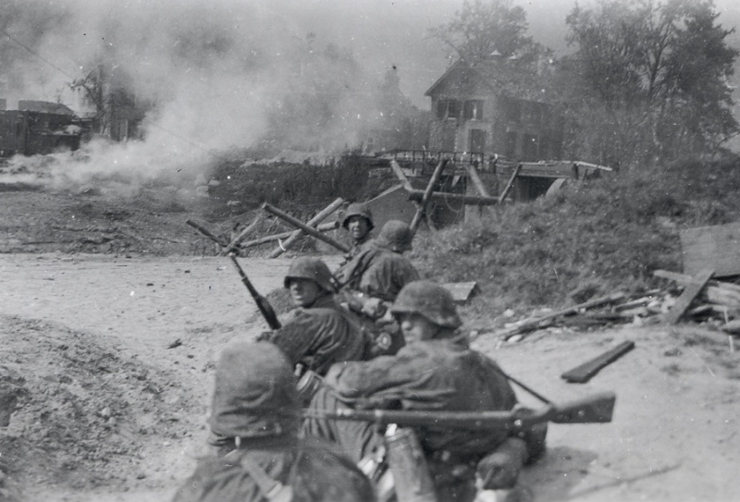
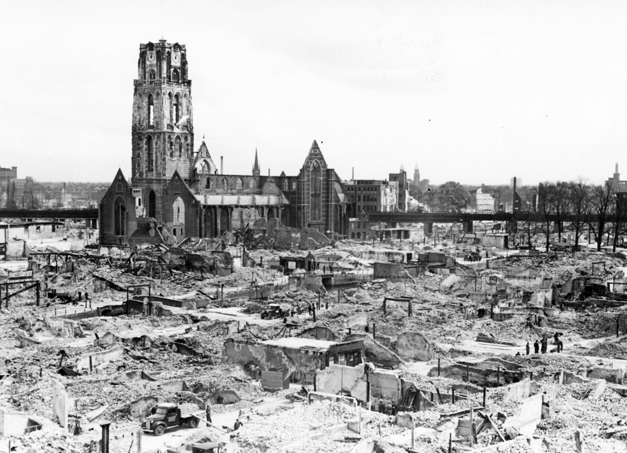
Tweede Wereldoorlog in Nederland
Hitler wilde Duitsland weer groot maken
Mei 1940
Duitse inval in Nederland
Bombardement op Rotterdam
Nederland geeft zich over = capitulatie

Slide 4
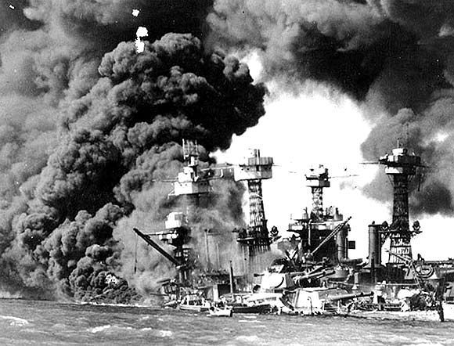
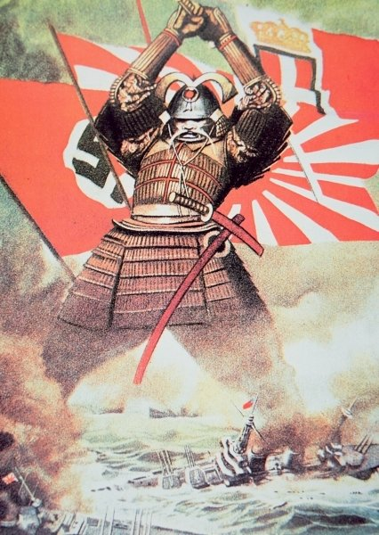
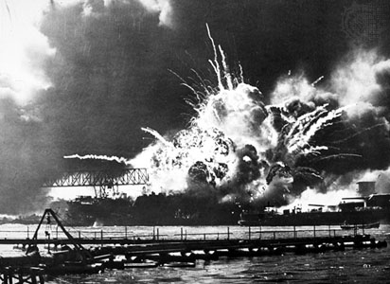
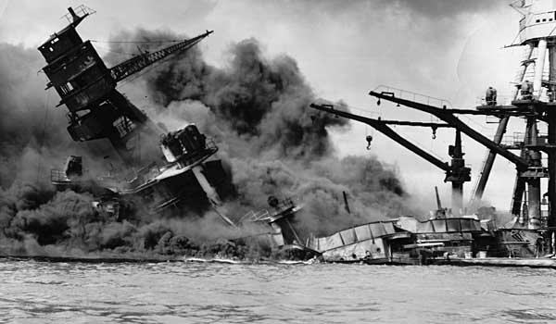
VS doen ook mee
Japan is een bondgenoot van Duitsland
Japan wil een groot rijk in Azië
1941: aanval op Pearl Harbor
VS doen ook mee aan de oorlog

Slide 5
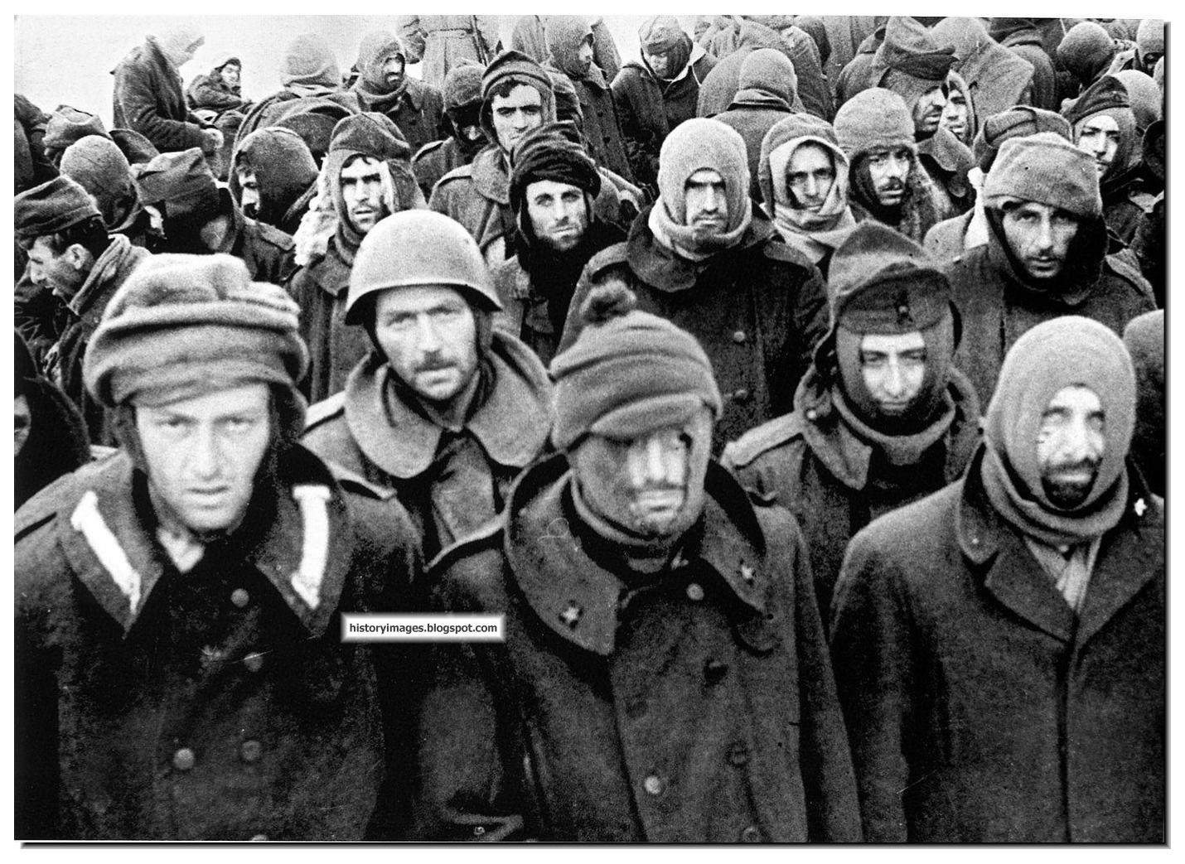
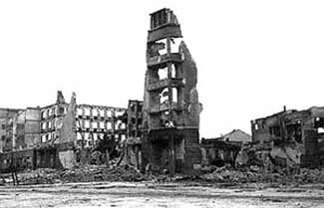
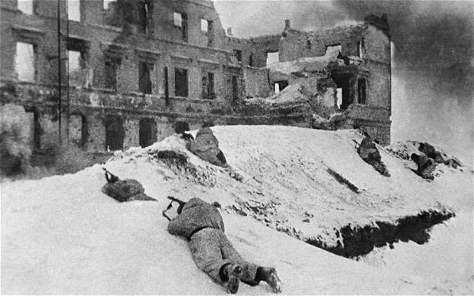
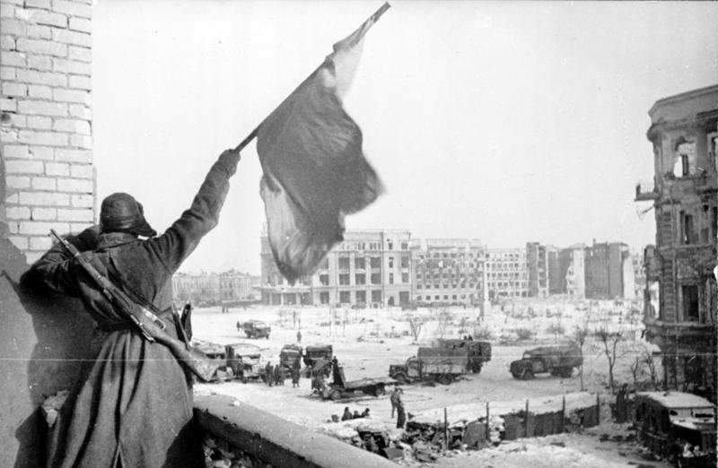
Aanval op Rusland
Hitler wil nog meer gebied
1942: aanval op Rusland
Slag om Stalingrad
1942-1943
Duitse nederlaag
➔ Eerste Duitse nederlaag
➔ Begin van het einde

Slide 6
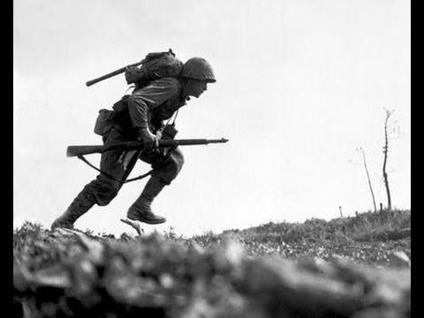
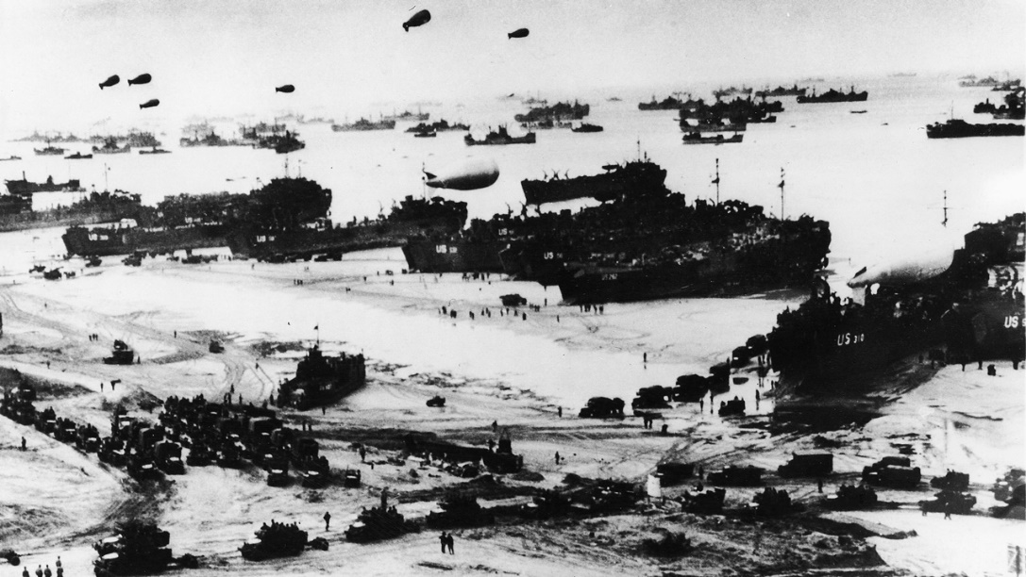
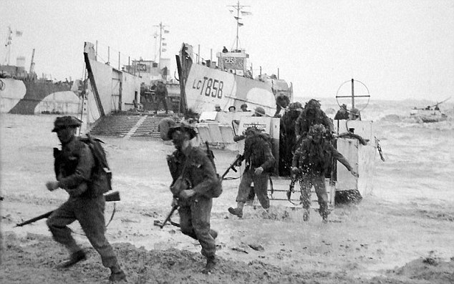
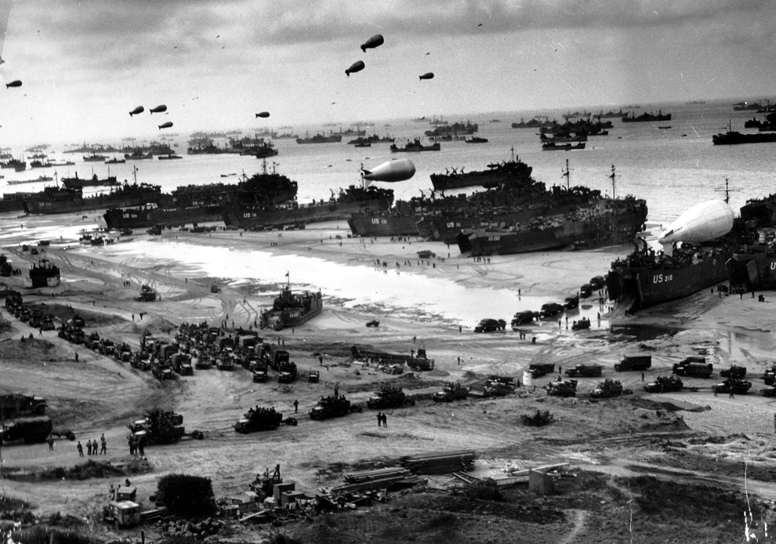
D-Day
Aanval van de Geallieerden
6 juni 1944
In Noord-Frankrijk (Normandië)
Decision Day (“dag van de beslissing”)
➔ Binnen een jaar wordt West-Europa bevrijd

Slide 7
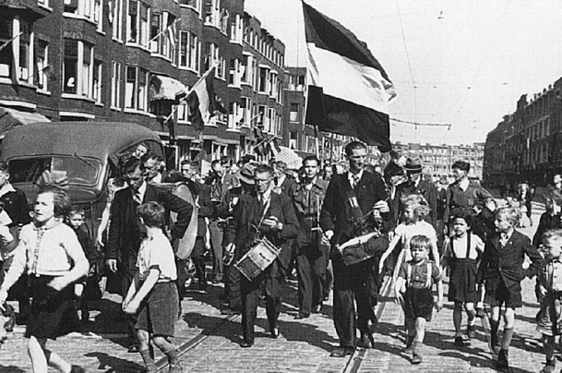
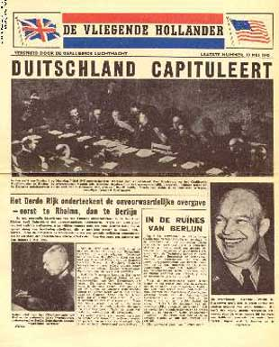
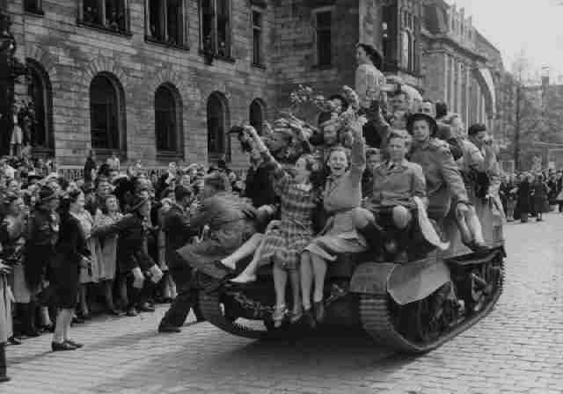
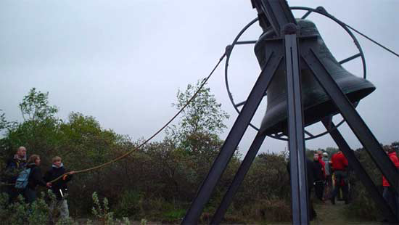
Nederland bevrijd
Geallieerden en Russen trekken op naar Berlijn
Onderweg bevrijden ze ook Nederland
5 mei 1945: Nederland bevrijd
Feestdag
4 mei = Dodenherdenking

Slide 8
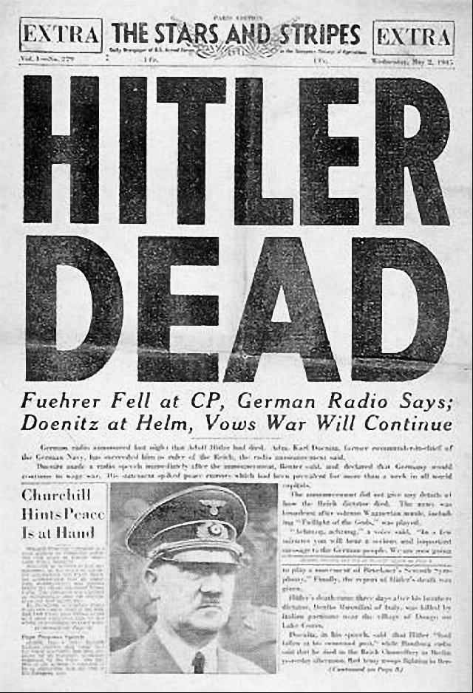
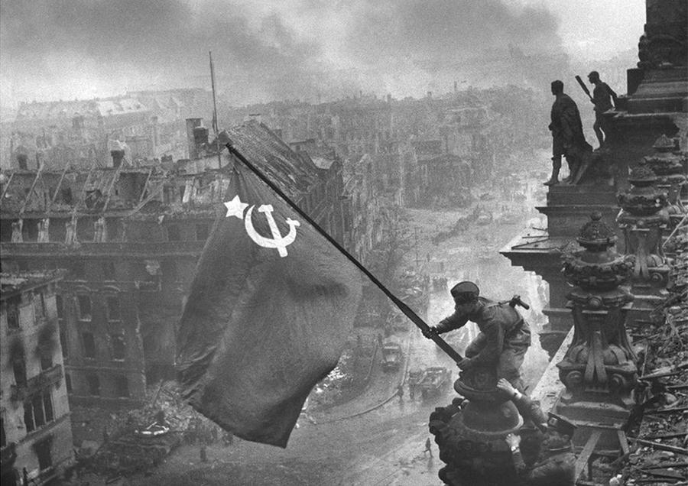
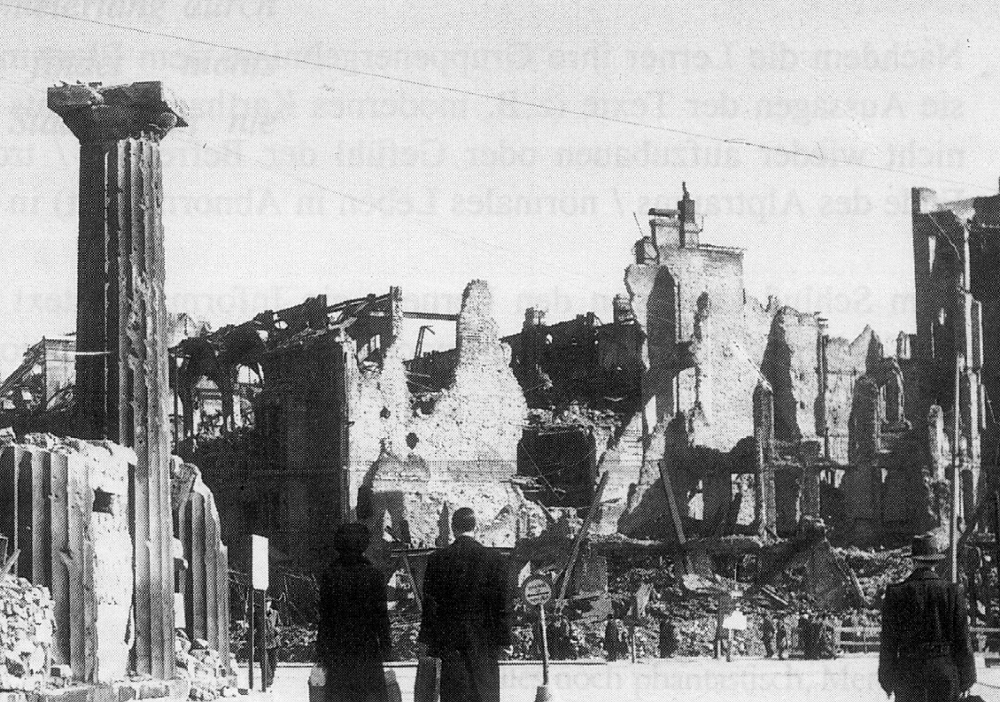
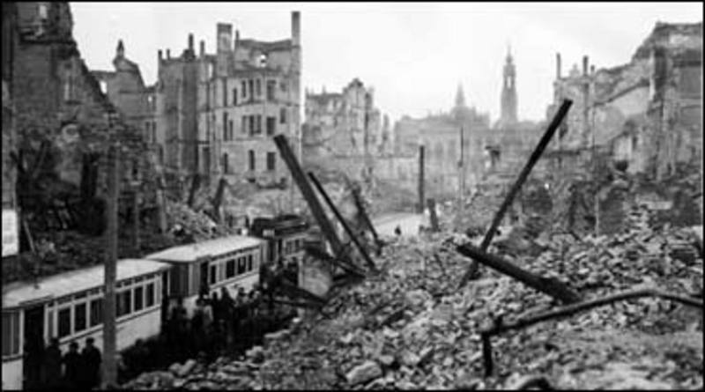
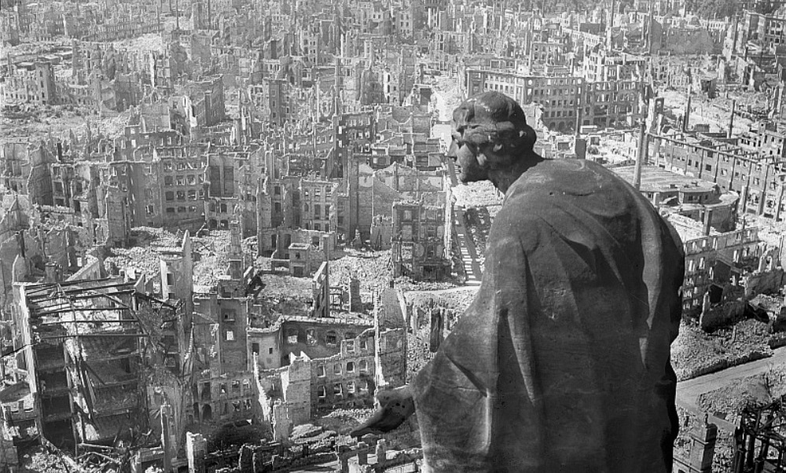
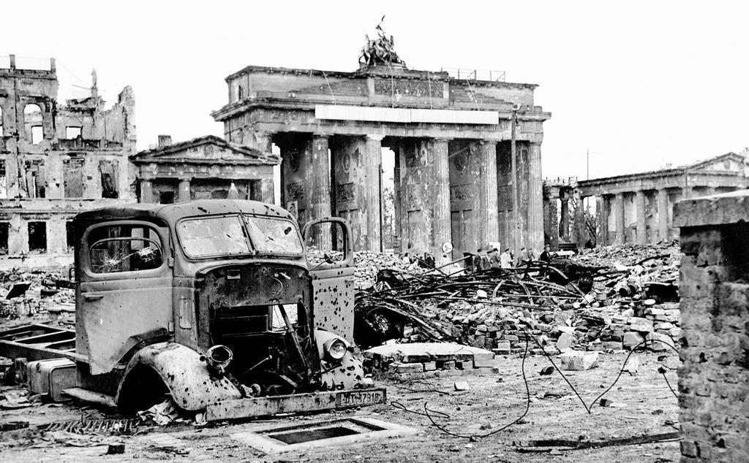
Duitse capitulatie
Geallieerden en Russen trekken op naar Berlijn
Enorme bombardementen op Duitsland
Hitler trekt zich terug in een bunker in Berlijn
Laatste hevige gevechten in Berlijn
Hitler pleegt zelfmoord
Duitsland geeft zich over ➔ capitulatie
= einde Tweede Wereldoorlog in Europa (mei 1945)

Slide 9
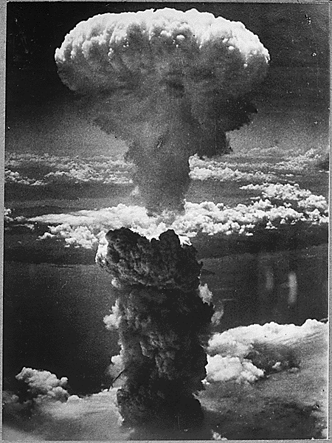
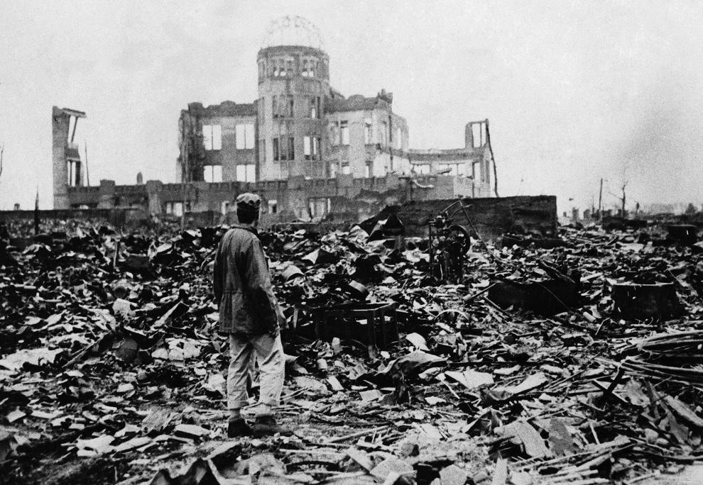
Einde Tweede Wereldoorlog
Duitsland is verslagen
Japan vecht door in Azië
Atoombommen
Hiroshima en Nagasaki
Japan capituleert
= einde Tweede Wereldoorlog (augustus 1945)

Slide 10
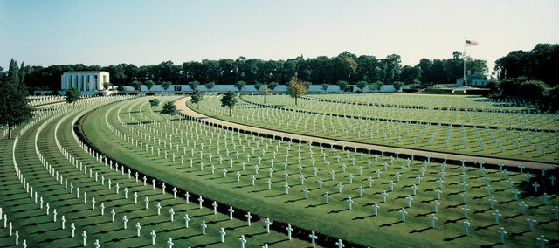
Tweede Wereldoorlog
73 miljoen doden

